Slide 1
Міністерство освіти і науки, молоді та спорту України
Національний університет “Львівська політехніка”
Інститут ІКНІ
Кафедра ПЗ
Доповідь
до курсового проекту
з дисципліни: “Методи та засоби наукових досліджень в інженерії програмного забезпечення”
Підготував:
студент групи ПЗІП-11
Гаврилюк А.М.
Керівник:
доцент каф. ПЗ
Левус Є.В.

Slide 2

Аналіз продуктивності роботи алгоритму та його модифікацій

Slide 3

Порівняльний аналізі роботи алгоритму Apriori на великих обсягах даних. Необхідно оцінити швидкість роботи алгоритму, завантаженість на ресурси, кількість знайдених асоціативних правил на певних наборах даних. Виробити пропозицію для модифікації алгоритму.

Slide 4
Об’єкт дослідження - алгоритм Apriori та його модифікацій
Предмет дослідження – час і точність пошуку асоціативних правил та пошук можливих модифікацій.

Slide 5
Зменшення тривалості роботи алгоритму
Збільшення точності пошуку асоціативних правил

Slide 6


Це правило вигляду (з X випливає Y)
Основними характеристиками асоціативних правил є:
Підтримка (support) - скільки разів у всьому масиві використано елементи даних, що складаються з X та Y
Достовірність (confidence) - який відсоток від всіх одиниць, що містять X, містить також і Y

Slide 7

1. Формалізація даних. Кожна транзакція (набір елементів) перетворюється з вигляду T={t1,t2,…tn} на двійкову послідовність, довжина якої дорівнює кількості елементів усіх транзакцій, причому на місці елемента, який наявний у транзакції, є 1, а на місці елемента, який відсутній, – 0.
2. Пошук одноелементних наборів, що часто використовуються. Порівняння кожного елемента з кожною транзакцією для визначення кількості входжень.
3. Пошук k+1-елементних наборів, що часто трапляються. Використовується властивість антимонотонності : k+1-елементний набір може траплятися часто лише тоді, коли часто зустрічаються усі k-елементні набори, що до нього входять.
4. Побудова асоціативних правил.
Cкладність цього алгоритму залежить від мінімального значення підтримки. Припустимо, що кількість вхідних транзакцій N, а кількість унікальних елементів R. Складність для генерації набору розміру i – О(Ri), де і – час для обчислення підтримки для кожного набору може бути O(N), у разі використання HashMap.

Slide 8

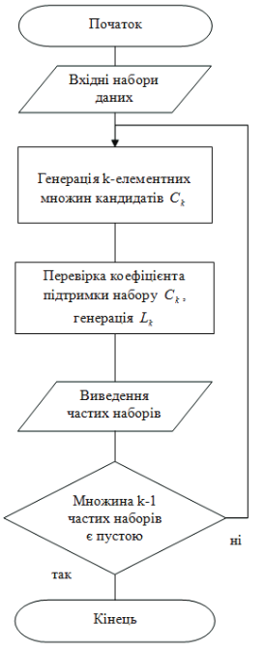

Slide 9

Швидкість роботи алгоритму зменшується зі збільшенням даних
Швидкість та точність роботи залежить від типу вхідних даних (структуровані, неструктуровані)

Slide 10

Потрібно дослідити та порівняти аналіз роботи алгоритму Apriori на великих обсягах даних.
Необхідно оцінити швидкість роботи алгоритму, завантаженість на ресурси, кількість знайдених асоціативних правил на певних наборах даних.
Виробити пропозицію для модифікації алгоритму.

Slide 11

Montgomery Karen. Big Data Now: 2014 Edition. O’Reilly Media. – Junuary, 2015. – 165 p.
Майер-Шенбергер Виктор, Кукьер Кеннет. Большие данные. Революция, которая изменит то, как мы живём, работаем и мыслим = Big Data. A Revolution That Will Transform How We Live, Work, and Think / пер. с англ. И. Гайдюк. – М.: Манн, Иванов, Фербер, 2014. – 240 с.
Data Science and Big Data Analytics: Discovering, Analyzing, Visualizing and Presenting Data. John Wiley & Sons. 2014-12-19. 300p.
Big Data Applience [Електронний ресурс] // Oracle Big Data: сайт. – Режим доступу https://www.oracle.com/engineered-systems/big-data-appliance/index.html.
Almasi, G.S. and A. Gottlieb (2009). Highly Parallel Computing. Benjamin // Cummings publishers, Redwood City, CA. – 235 с.
Шаховська Н. Б. Організація великих даних у розподіленому середовищі / Н. Б. Шаховська, Ю. Я. Болюбаш, О. М. Верес// Наукові праці ДонНТУ. Серія: обчислювальна техніка та автоматизація. – 2014. – № 2(27). – С. 147–155.
Павич Н. Я. Оцінювання ефективності опрацювання даних великих обсягів технологіями Spark та Hive / Н. Я. Павич, О. П. Крохмальна // Вісник Нац. ун-ту “Львів. політехніка” “Комп’ютерні системи та мережі”. – 2015. – № 830. – С. 128–135.
Сєдушев О. Ю. Методи видобування даних з баз нечітких знань / О. Ю. Сєдушев, Є. В. Буров // Вісник Нац. ун-ту “Львів. політехніка” “Інформаційні системи та мережі”. – 2014. – № 783. – С. 193–203.
Mapreduce Appliance. [Електронний ресурс] // MapReduce: сайт. – Режим доступу http://www.teradata.com/products/Aster_MapReduce_Appliance.

